Slide 1
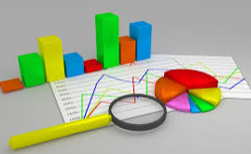
Bab V
Pengolahan Data
A. Mengumpulkan dan membaca data
B. Menyajikan Data
C. Menafsirkan Sajian Data

Slide 2
KOMPETENSI DASAR
Menjelaskan dan menganalisi data yang berkaitan dengan peserta didik atau lingkungan sekitar serta cara pengumpulannya.
Menjelaskan,mengorganisasikan dan menyajikan data yang berkaitan dengan diri peserta didik dan membandingkan dengan data dari lingkungan sekitar dalam bentuk daftar, table, diagram gambar (piktogram ),diagram batang

Slide 3
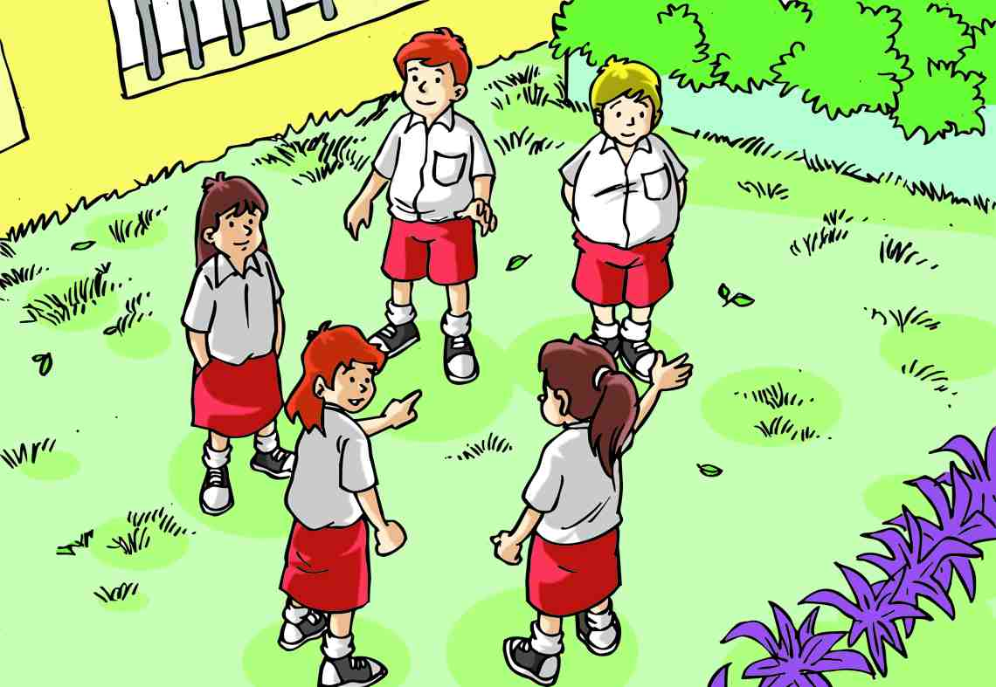
A. Mengumpulkan dan Membaca Data
1. Mengumpulkan Data
Data adalah keterangan yang benar dan nyata yang dapat dijadikan dasar kajian (analisis) atau kesimpulan) yang diperoleh berdasarkan fakta. Mengumpulkan data dapat dilakukan secara langsung langsung maupun tidak langsung.

Slide 4
a. Pencatatan langsung
Contoh :
1. Seorang wasit pertandingan bulu tangkis mencatat langsung perolehan skor setiap pemain yang sedang bertanding.
2. Seorang pedagang sepatu sedang membuat daftar persediaan banyak pasang sepatu sesuai dengan ukuran.misalnya, seperti table berikut :
Data Persediaan Sepatu Dewasa
Ukuran Sepatu | Jumlah dalam pasangan
36 | 6
38 | 7
40 | 8
41 | 8
42 | 5
43 | 6
44 | 2
3. Kegiatan mencatat berat badan teman sekelas dengan menimbang langsung menggunakan timbangan.

Slide 5
b. Melakukan wawancara
Wawancara adalah tanya jawab dengan seseorang untuk dimintai keterangan akan suatu hal
Contoh : Mengetahui ukuran sepatu teman sekelas.
c. Penelitian
Contoh mengetahui jenis kendaraan yang paling banyak melintas dijalan sekitar rumah atau belakang sekolah dalam beberapa jam.
d. Menyebarkan angket atau kuesioner
Salah satu cara mengumpulkan data secara tidak langsung yaitu menyebarkan angket atau kuesioner.

Slide 6
2. Membaca Data
Data yang sudah dikumpulkan dapat disajikan dalam bentuk daftar,tabel atau diagram.Data yang telah disajikan dapat lebih mudah dibaca dan dipahami.Membaca data berarti menyebutkan informasi yang ada pada sajian data.
Membaca data ada beberapa macam yaitu :
Membaca data dalam bentuk daftar
Membaca data dalam bentuk tabel
Membaca data dalam bentuk diagram gambar
Membaca data dalam bentuk diagram batang
Membaca data dalam bentuk diagram garis

Slide 7
a. Membaca data dalam bentuk daftar
Perhatikan contoh cara membaca data berikut ini !
Olah raga kegemaran
Siswa Kelas 5
Sepak Bola : 7 siswa
Futsal : 8 siswa
Basket : 5 siswa
Voli : 3 siswa
Renang : 5 siswa
Bulu tangkis : 4 siswa
# Sebanyak 7 siswa gemar sepak Bola
# Sebanyak 8 siswa gemar Futsal
# Sebanyak 5 siswa gemar basket
# Sebanyak 3 siswa gemar Voly
# sebanyak 4 siswa gemar Bulu tangkis

Slide 8
b. Membaca data dalam bentuk Tabel
Perhatikan contoh tabel dan cara membacanya berikut !
Kegemaran siswa kelas 5
Sebanyak 6 siswa gemar melukis
Sebanyak 5 siswa gemar menari
Sebanyak 7 siswa gemar bermain musik
Sebanyak 8 siswa gemar bermain bola
Sebanyak 4 siswa gemar membaca buku cerita
No | Kegemaran | Banyak siswa
1. | Melukis | 6
2. | Menari | 5
3. | Bermain musik | 7
4. | Bermain Bola | 8
5. | Membaca Buku cerita | 4

Slide 9
c. Membaca data dalam bentuk diagram gambar
Diagram gambar atau piktogram merupakan diagram yang menggunakan gambar untuk mewakili banyaknya data. Satu gambar dapat mewakili satu atau beberapa data.
Nama siswa | Jumlah Buku
Mita
Bayu
Fitri
Edo
Ajeng
Mita memiliki 4 buku cerita
Bayu memiliki 2 buku cerita
Fitri memiliki 3 buku cerita
Edo memiliki 1 buku cerita
Ajeng memiliki 5 buku cerita

Slide 10
d. Membaca data dalam bentuk diagram Batang
Diagram batang merupakan diagram yang menyajikan data dalam bentuk batang-batang pesegi Panjang
Diagram batang jumlah ikan
di tambak milik Pak Reza.
Tabel jumlah ikan
di tambak milik Pak Reza
Jenis Ikan | Banyak (ekor)
Lele | 550
Mujair | 450
Bawal | 350
Gurami | 400

Slide 11
d. Membaca data dalam bentuk diagram garis
Diagram garis merupakan diagram yang menyajikan data dalam bentuk titik-titik yang dihubungkan menjadi garis lurus
Diagram garis membutuhkan dua sumbu, yaitu sumbu tegak (vertikal) dan sumbu mendatar (horizontal)
Diagram garis biasanya digunakan untuk menyajikan data yang diperoleh setelah melakukan pengamatan berkala dan urut dari waktu ke waktu.
Kelebihan diagram garis
Digunakan untuk menaksir atau memperkirakan data.
Ada diagram dengan garis tunggal atau majemuk (lebih dari satu garis)
Diagram garis majemuk biasanya digunakan untuk membandingkan dua keadaan
Kekurangan diagram garis
Hanya untuk data berkala.
Perlu ketelitian dalam membaca diagram ini.

Slide 12
Data penjualan buku tulis di koperasi sekolah.
Bulan | Banyak Penjualan
Januari | 25
Februari | 40
Maret | 45
April | 15
Mei | 55
Langkah-langkah membuat diagram garis:
1. Buatlah nama bulan pada sumbu mendatar, dan banyak penjualan pada sumbu tegak.
2. Buatlah titik pada pertemuan nama bulan dan banyak penjualan.
3. Tarik garis hubung antartitik yang telah dibuat.

Slide 13
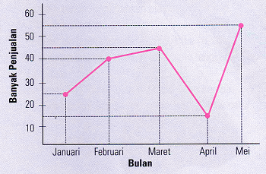
Data penjualan buku tulis
di koperasi sekolah.
Bulan | Banyak Penjualan
Januari | 25
Februari | 40
Maret | 45
April | 15
Mei | 55
Diagram garis penjualan buku tulis
di koperasi sekolah.

Slide 14
d. Membaca data dalam bentuk diagram lingkaran
Diagram Lingkaran merupakan diagram yang menyajikan data dalam bentuk sebuah lingkaran yang dibagi menjadi beberapa bagian (juring).Setiap juring dibuat berdasarkan besar persentase atau besar sudut setiap data.
Renang
25%
Sepak bola
30%
Tenis meja
10%
Dari diagram lingkaran diperoleh antara lain :
Sepak bola = 30 %
Tenis meja = 10%
Olah raga yang paling digemari = sepak bola
Olah raga yang paling sedikit = tenis meja
Bola voli
15%
Bulu tangkis
20%

Slide 15
TERIMA KASIH
SELAMAT BELAJAR

